Slide 1
В настоящее время все более интенсивным и актуальным становится процесс интеграции общего и дополнительного образования детей. В связи с этим возникает необходимость обеспечения эффективного взаимодействия учебных процессов в учреждениях общего и дополнительного образования, а также его преемственности.

Slide 2
Оценка уровня достижения результатов учащихся как средство определения эффективности взаимодействия систем общего и дополнительного образования
педагог дополнительного образования высшей квалификационной категории
Никитин Александр Сергеевич

Slide 3
ФЕДЕРАЛЬНЫЙ ГОСУДАРСТВЕННЫЙ ОБРАЗОВАТЕЛЬНЫЙ СТАНДАРТ
1. Предметные результаты
2. Личностные результаты
3. Метапредметные
результаты

Slide 4
1. ПРЕДМЕТНЫЕ РЕЗУЛЬТАТЫ
Формы оценивания результатов реализации дополнительной программы:
Участие в матчевых встречах, товарищеских играх с командами аналогичного возраста;
Участие в соревнованиях районного, городского и республиканского уровней.
Выполнение контрольных тестов и упражнений. проводятся в течение всего учебно-тренировочного годового цикла 2 – 5 раза в год.
Итоговое тестирование. Проводится 2 раза в год – в декабре и в мае.

Slide 5
СТРУКТУРА ПОЛНОЙ ПРОГРАММЫ ОБУЧЕНИЯ ПО БАСКЕТБОЛУ
«БАСКЕТБОЛ - KIDS»
«БАСКЕТБОЛ - JUNIOR»
Возраст: 7-11 лет
Срок реализации:
3 года
Возраст: 12-17 лет
Срок реализации:
3 года

Slide 6
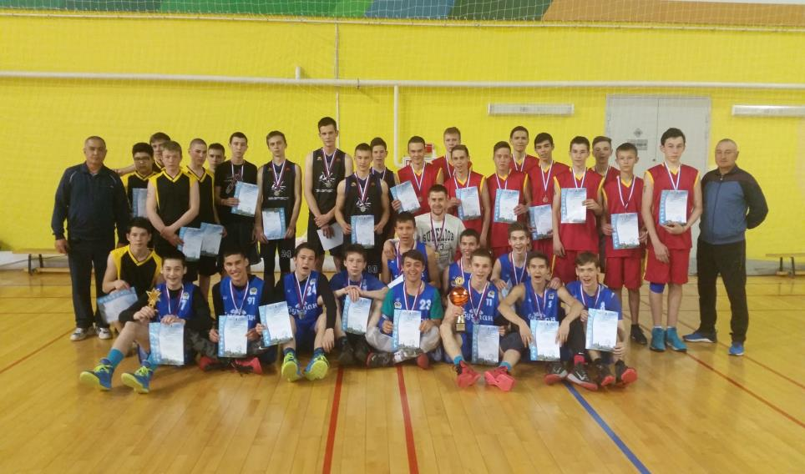
1 МЕСТО В ЕЖЕГОДНЫХ СОРЕВНОВАНИЯХ ПО БАСКЕТБОЛУ НА КУБОК ЦДТ«ОЛИМП-2017»

Slide 7
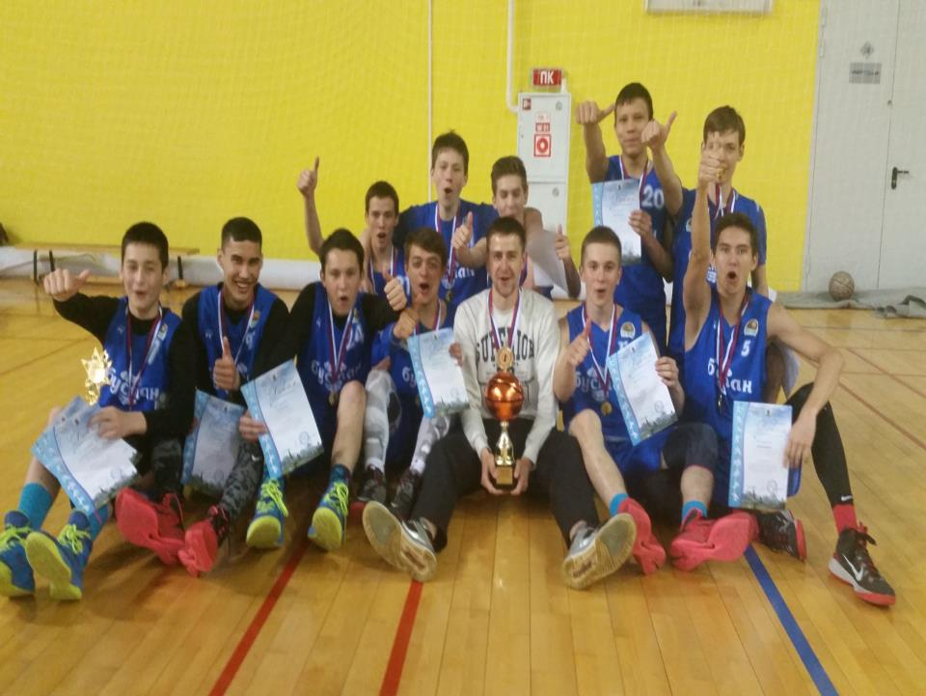

Slide 8
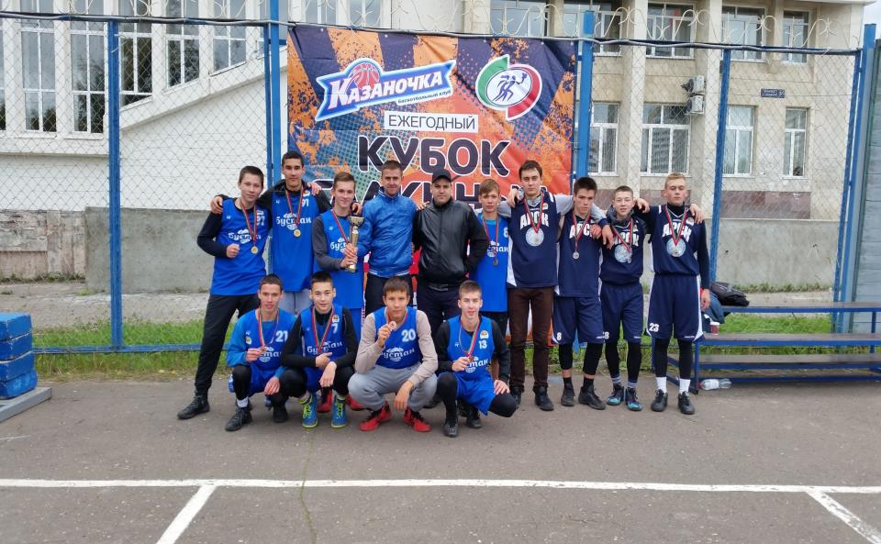
1 и 3 МЕСТО В СУПЕРФИНАЛЕ ОТКРЫТОЙ
СТРИТБОЛЬНОЙ ЛИГИ «КАЗБАС» 2017

Slide 10
Участие в Открытой Баскетбольной Лиге «КазБас»(регионального этапа чемпионата МЛБЛ) сезона 2017/2018

Slide 11
РЕЗУЛЬТАТЫ СДАЧИ УЧАЩИМИСЯ КОНТРОЛЬНЫХ НОРМАТИВОВ ПО ФИЗИЧЕСКОЙ ПОДГОТОВКЕ
№ п/п | Фамилия, имя | Программа обучения | Год обучения | Виды нормативов
 |  |  |  | Челночный бег 4Х10 м (сек) | Прыжок в длину с места (см) | Подтягивание (кол. раз) | Сгибание рук в упоре лёжа (кол. раз) | Сгибание туловища лёжа на спине за 20 сек (кол.раз) | Серийная прыгучесть (кол-во раз)
1
2
3
4
5
6
7
8
9
10
11
12
13
14
15

Slide 12
РЕЗУЛЬТАТЫ СДАЧИ УЧАЩИМИСЯ КОНТРОЛЬНЫХ НОРМАТИВОВ ПО ТЕХНИЧЕСКОЙ ПОДГОТОВКЕ
№ п/п | Фамилия, имя | Программа обучения | Год обучения | Виды нормативов
 |  |  |  | Ловля и передача мяча на месте (на технику) | Ведение мяча на месте (на технику) | Бросок мяча с места из-под кольца слева и справа (кол-во раз из 10) | Штрафной бросок (кол-во раз из 10) | Бросок со средней дистанции (кол-во раз из 10)
1
2
3
4
5
6
7
8
9
10
11
12
13
14
15

Slide 13
ЛИЧНОСТНЫЕ РЕЗУЛЬТАТЫ
1. Методика выявления уровня самооценки учащихся (автор Р.В.Овчарова)
Анкета учащимся по выявлению уровня самооценки 2 – да; 1 – трудно сказать; 0 – нет.
Вопросы: 1. Мне нравится создавать фантастические проекты. 2. Могу представить себе то, чего не бывает на свете. 3. Буду участвовать в том деле, которое для меня ново. 4. Быстро нахожу решения в трудных ситуациях. 5. В основном стараюсь обо всем иметь свое мнение. 6. Мне нравится находить причины своих неудач. 7. стараюсь дать оценку поступкам и событиям на основе своих убеждений. 8. Могу обосновать: почему мне что-то нравится или не нравится. 9. Мне нетрудно в любой задаче выделить главное и второстепенное. 10. Убедительно могу доказать правоту. 11. Умею сложную задачу разделить на несколько простых. 12. У меня часто рождаются интересные идеи. 13. Мне интереснее работать творчески, чем по-другому. 14. Стремлюсь всегда найти дело, в котором могу проявить творчество. 15. Мне нравится организовывать своих товарищей на интересные дела. 16. Для меня важно, как оценивают мой труд окружающие.
Результат: 24-32 балла – высокий уровень; 12-24 балла – средний; 0-12 баллов – низкий.

Slide 14
2. Методика оценки коммуникативных умений
(Карелин А.А. Психологические тесты)
Инструкция: «Отметьте ситуации, которые вызывают у Вас неудовлетворение или досаду и раздражение при беседе с любым человеком
Варианты ситуаций 1. Собеседник не дает мне шанса высказаться, у меня есть, что сказать, но нет возможности вставить слово. 2. Собеседник постоянно прерывает меня во время беседы. 3. Собеседник никогда не смотрит в лица во время разговора, и я не уверен, слушает ли он меня. 4. Разговор с таким партнером часто вызывает чувство пустой траты времени. 5. Собеседник постоянно суетится, карандаш и бумага занимают его больше, чем мои слова.
Обработка и интерпретация результатов. Подсчитайте процент ситуаций, вызывающих у Вас досаду и раздражение. 70%-100% - Вы плохой собеседник. Вам необходимо работать над собой и учиться слушать. 40%-70% - Вам присущи некоторые недостатки. Вы критически относитесь к высказываниям. Вам еще недостает некоторых достоинств хорошего собеседника, избегайте поспешных выводов, не заостряйте внимание на манере говорить, не притворяйтесь, не ищите скрытый смысл сказанного, не монополизируйте разговор. 10%-40% - Вы хороший собеседник, но иногда отказываете партнеру в полном внимании. Повторяйте вежливо его высказывания, дайте ему время раскрыть свою мысль полностью, приспосабливайте свой темп мышления к его речи и можете быть уверены, что общаться с Вами будет еще приятнее. 0%-10% - Вы отличный собеседник. Вы умеете слушать. Ваш стиль общения может стать примером для окружающих.

Slide 15
3. Методика изучения социализированности (социальной адаптированности, активности, автономности, нравственной воспитанности) личности учащихся.
Ход теста: учащимся предлагается прочитать 20 суждений и оценить степень своего согласия с их содержанием по следующей шкале: 4-всегда, 3-почти всегда, 2-иногда, 1-очень редко, 0-никогда. 1. Стараюсь слушать во всем своих учителей и родителей. 2. Считаю, что всегда надо чем-то отличаться от других. 3. За что бы я ни взялся – добиваюсь успеха. 4. Я умею прощать людей. 5. Я стремлюсь поступать так же, как и все мои товарищи. Необходимо изготовить для каждого учащегося бланк, в котором против номера суждения ставится оценка.
1 5 9 13 17
2 6 10 14 18
3 7 11 15 19
4 8 12 16 20
Обработка полученных данных: Среднюю оценку социальной адаптированности учащихся получают при сложении всех оценок первой строчки и делении этой суммы на пять. Оценка автономности высчитывается на основе аналогичных операций со второй строчкой. Оценка социальной активности- с третьей строчкой. Оценка нравственности- с четвертой строчкой. Если получаемый коэффициент больше трех, можно констатировать высокую степень социализированности ребенка, если же он больше двух, но меньше трех, то это свидетельствует о средней степени развития социальных качеств. Если он окажется меньше двух баллов, то можно предположить, что учащийся имеет низкий уровень социальной адаптированности.

Slide 16
4. Методика «Психологическая атмосфера в коллективе» (автор методики Л.Г.Жедунова)
Каждому подростку предлагается оценить присущие психологической атмосфере коллектива качеств по десятибалльной системе, причем наивысший балл означает положительный «полюс» данного качества, а наименьший его противоположность. Чем выше балл, тем выше оценка психологического климата, и наоборот. Анализ результатов предполагает учет субъективных оценок психологического климата и их сравнение между собой через определенные промежутки времени, а также вычисление средней для коллектива оценки.
Качества | Баллы |  |  |  |  |  |  |  |  |  | Качества
 | 10 | 9 | 8 | 7 | 6 | 5 | 4 | 3 | 2 | 1
Дружелюбие |  |  |  |  |  |  |  |  |  |  | Враждебность
Согласие |  |  |  |  |  |  |  |  |  |  | Несогласие
Удовлетворенность |  |  |  |  |  |  |  |  |  |  | Неудовлетворенность
Увлеченность |  |  |  |  |  |  |  |  |  |  | Равнодушие
Результативность |  |  |  |  |  |  |  |  |  |  | Нерезультативность
Теплота взаимоотношений |  |  |  |  |  |  |  |  |  |  | Холодность взаимоотношений
Сотрудничество |  |  |  |  |  |  |  |  |  |  | Каждый сам по себе
Взаимная поддержка |  |  |  |  |  |  |  |  |  |  | Недоброжелательность
Занимательность |  |  |  |  |  |  |  |  |  |  | Скука
Успешность |  |  |  |  |  |  |  |  |  |  | Неуспешность

Slide 17
5. Методика «Что важнее?»
Цель: определение ценностно-ориентационного единства коллектива.
Подросткам предлагается анкета, каждые пять качеств которой характеризуют отношения к учебе (1,6, 16, 18, 25), стиль поведения и деятельности (3, 7, 9, 12, 27), знания (2, 5, 14, 21, 32), качества ума (4, 20, 30, 24, 34), учебно-организационные умения (8, 13, 15, 22, 26), отношение к товарищам (11,17, 23, 29, 33), отношение к себе (10, 19, 28, 31, 35). Подростки должны выбрать из этих 35 качеств только 5, которые, по их мнению, являются необходимыми и наиболее важными для успешной совместной деятельности.
Качества личности 1. Дисциплинированность 2. Эрудированность 3. Сознание общественного долга 4. Сообразительность 5. Начитанность 6. Трудолюбие 7. Идейная убежденность 8. Умение контролировать работу 9. Моральная воспитанность 10. Самокритичность и т.д.
Если наиболее весомые качества принадлежат одной группе свойств, значит, ребят связывает успех совместной деятельности той сферой, которую эти качества характеризуют.

Slide 18
МЕТАПРЕДМЕТНЫЕ РЕЗУЛЬТАТЫ
1. Определение уровня
умственной работоспособности
учащихся, ее динамики в процессе занятий в объединении «Баскетбол»

Slide 19
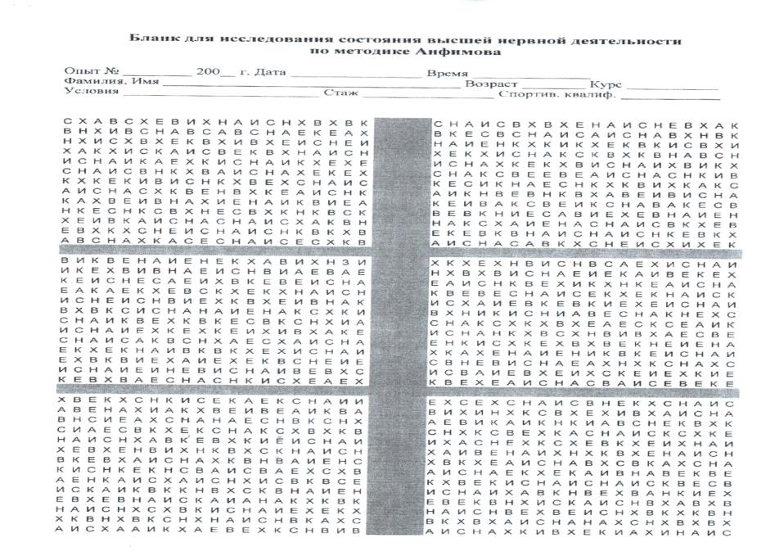
Корректурная проба Бурдона-Анфимова

Slide 20
Ход работы. В таблице Анфимова вычеркните заданные преподавателем буквы в течение 4 мин. По окончании работы подсчитайте:
· общее количество просмотренных знаков S,
· количество вычеркнутых букв М,
· общее количество букв, которое необходимо было вычеркнуть в просмотренном тексте, N
· количество допущенных ошибок n.
Вычислите:
Коэффициент точности выполнения задания А : A = M / N
Коэффициент умственной продуктивности Р: Р = A х S
Объем зрительной информации Q (бит): Q = 0,5936 х S, где 0,5936 - средний объем информации, приходящийся на один знак.
Скорость переработки информации, бит/с: СПИ = (Q - 2,807 . n)/Т, где 2,807 бита - потеря информации, приходящейся на один пропущенный знак;
Т - время выполнения задания, с.
Устойчивость внимания: УВН = S / N
Критерии оценки умственного труда
Оценка | Количество просмотренных знаков, S | Качество труда – допущено ошибок, n
Отлично | Более 1000 | 2 и менее
Хорошо | 900-1000 | 3-5
Удовлетворительно | 800-900 | 6-10
Неудовлетворительно | Менее 700 | 11 и более

Slide 21
2. Систематический мониторинг учебной деятельности
в школе

Slide 22
Мониторинг учебной деятельности в школе (1-ая четверть)
№ п/п | Ф.И.О. | Учебный предмет (оценка) |  |  |  |  |  |  |  |  |  | Средняя оценка
 |  | Математика | Рус. язык | Литература | Тат. язык | Англ. язык | Физика | Химия | Обществознание | Физическая культура | ОБЖ
1
2
3
4
5
6
7
8
9
10
11
12
13
14
15

Slide 23
Индивидуальная карта результативности учащегося объединения «Баскетбол»

Slide 24
Использование конкретных способов оценки предметных, метапредметных и личностных результатов учащихся объединений дополнительного образования, а также определение их динамики является средством выявления эффективности процесса интеграции систем общего и дополнительного образования.

Slide 25
БЛАГОДАРЮ ЗА ВНИМАНИЕ!!!

